Slide 1
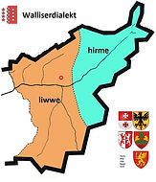
Walliserdialekt
Die Vielseitigkeit

Slide 2
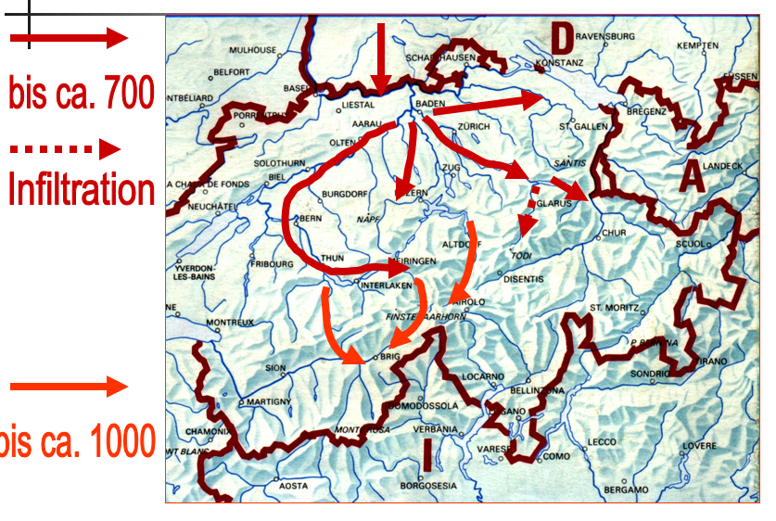
3. Vielfalt; 3.1a. Besiedlung

Slide 3
3. Vielfalt; 3.1b. Besiedlung

Slide 4
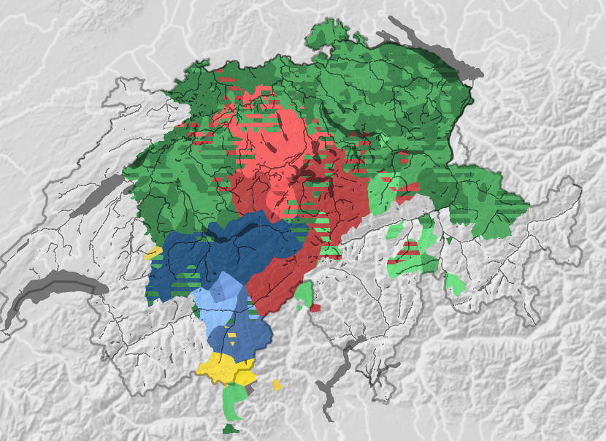
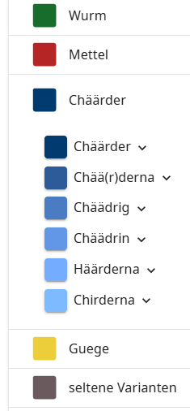
Regenwurm

Slide 5
3.2. Zweiteilung

Slide 6
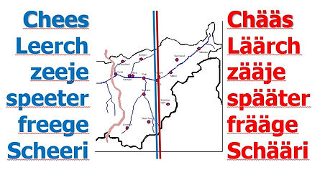
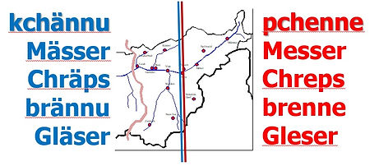
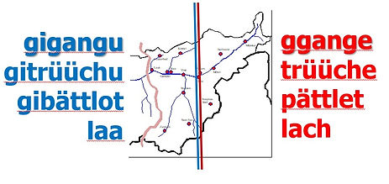
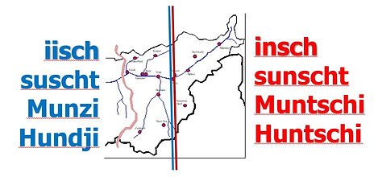
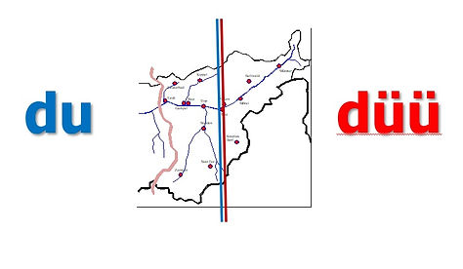
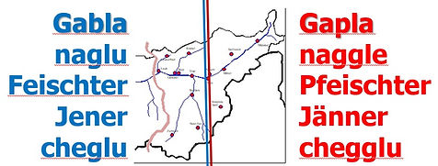
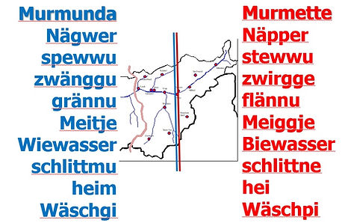
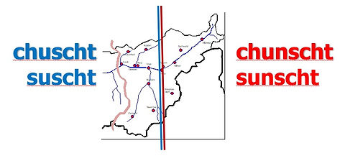
3.2.1 «ee»/»ää» 3.2.2 «e»/»ä» 3.2.3 PP. Vorsilbe
3.2.4 «iisch/insch» 3.2.5 «du/düü» 3.2.6 «b/p»
3.2.7 zusätzliches «n» 3.2.8 Buchstabenumstellung

Slide 7
3.2.9 unterschiedlicher Wortschatz
Synonyma

Slide 8
3.3 Sprachlandschaften

Slide 9
3.4 Dialektgrenzen

Slide 10
4. Zusammenfassung

Slide 11
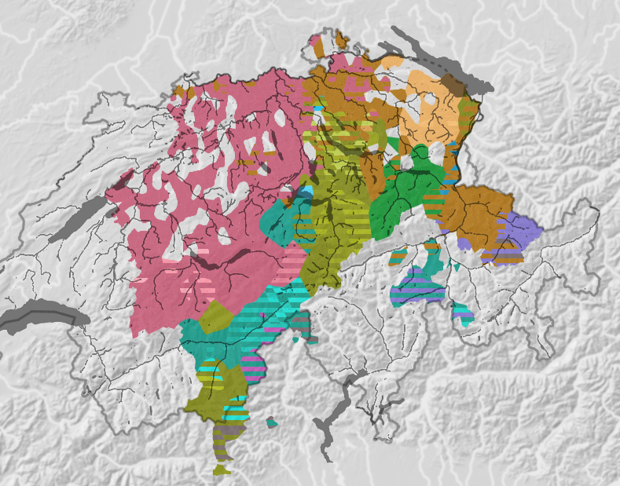
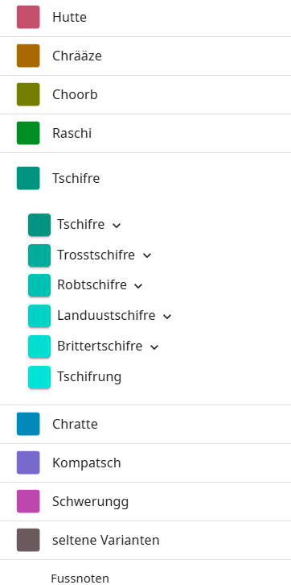
Rückentragkorb

Slide 12
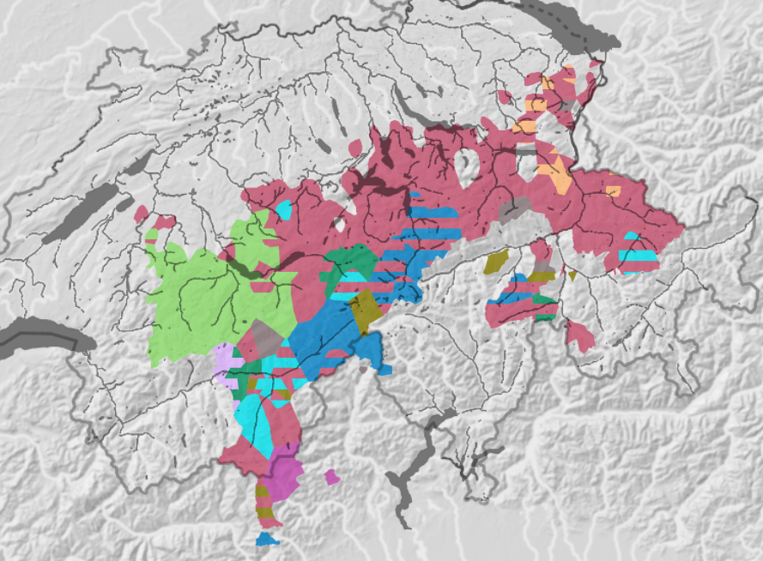
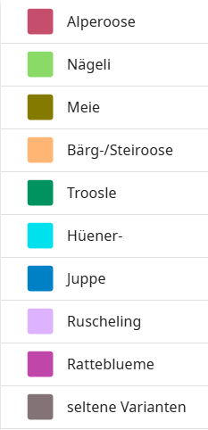
Alpenrose

Slide 13
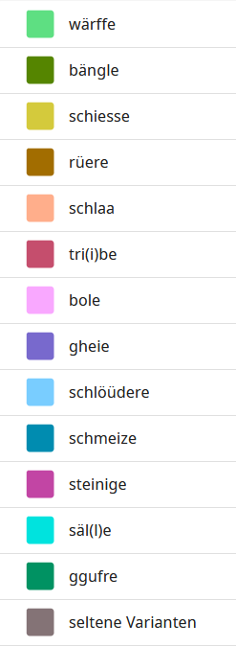
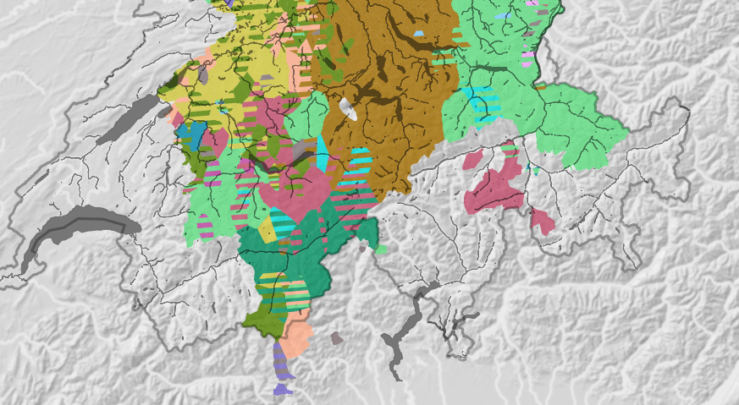
Steine werfen
Forum 60+ Volmar Schmid vgl. www.walliserdialekt.ch
13

Slide 14
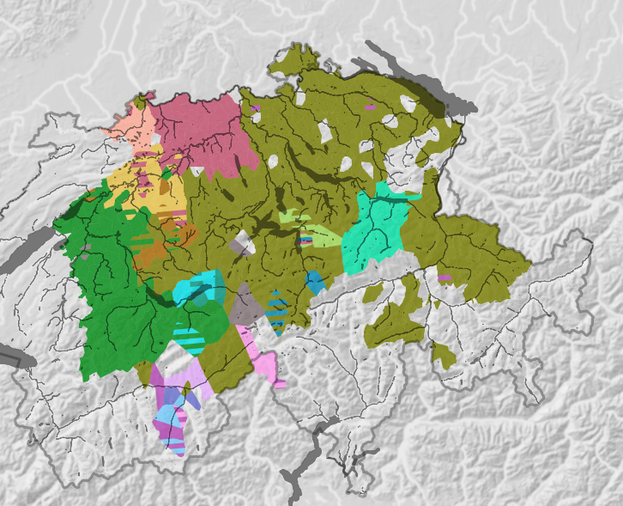
Apfelgehäuse „Bätschi“
Forum 60+ Volmar Schmid vgl. www.walliserdialekt.ch
14

Slide 15
Hilfen
www.walliserdialekt.ch
https://www.heida.ch/index.php?title=Home
https://wallissertitschi-weerter.rro.ch/
https://www.dialektwoerter.ch/index.html

Slide 16
Literatur
www.walliserdialekt.ch/literaturverzeichnis
Literaturliste

